Slide 1

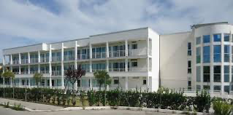
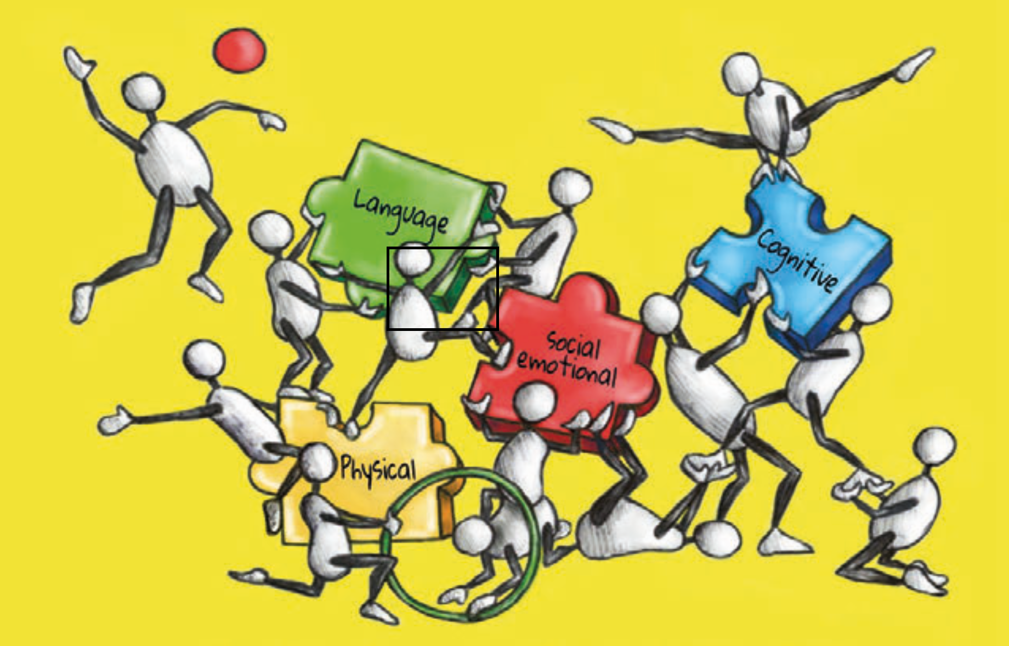
Corso di Laurea SFP
Corso di
Educazione
Motoria
Filippo Gomez Paloma
Professore Ordinario di Didattica e Pedagogia Speciale
Università di Macerata - fgomezpaloma@gmail.com

Slide 2
TEMATICHE
Modelli teorici e attività motorie e ludico-sportive
Aspetti anatomo-funzionali del movimento
Basi neurofisiologiche del movimento
Embodied Cognitive Science e ECD
Crescita, leggi auxologiche, assistenza e attrezzi
La psicomotricità e il laboratorio motorio
L’apprendimento e il controllo motorio: abilità e capacità
Valutazione in ambito motorio
Educazione Fisica e Indicazioni Nazionali
Corporeità ed inclusione
Progetto Sport di Classe
MIUR, CONI, CIP, SOI

Slide 3
Patto formativo
Cosa (30%), Come (35%), Perché (35%)
Interazione e confronto
Qualità e non quantità
Prova finale a carattere argomentativo
Testi
1. Cristiana D'Anna - Educazione fisica nel i ciclo d'istruzione. Dai nuclei fondanti alla progettazione didattica. Proposte metodologiche e spunti didattici, Edizioni Nuova Cultura, Roma, 2018, Pagine/Capitoli: 180 pagine (ADOTTATO)
2. Filippo Gomez Paloma & Paola Damiani - Cognizione corporea, competenze integrate e formazione dei docenti. I tre volti dell'Embodied Cognitive Science per una scuola più inclusiva, Erickson, Trento, 2015, Pagine/Capitoli: 140 (CONSIGLIATO)
3. Filippo Gomez Paloma, Paola Damiani - Manuale delle Scuole ECS, Morcelliana, Brescia 2020 Pagine/Capitoli: 1-321 (ADOTTATO)

